Slide 1
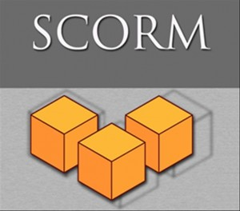
Plataformas Virtuales
Estándar SCROM

Slide 2

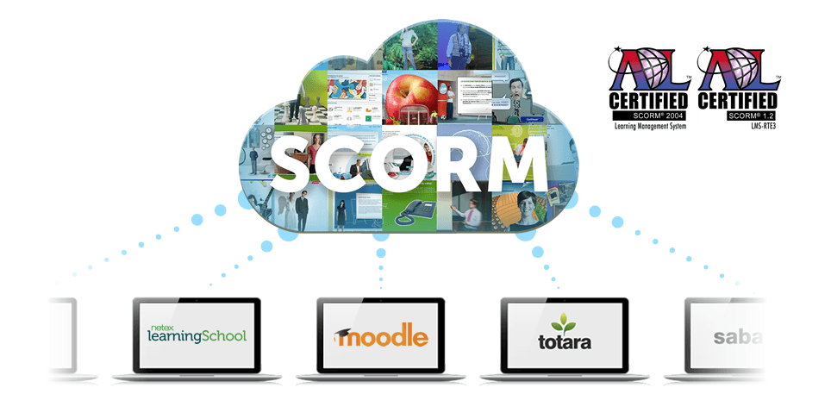
Plataformas que Usan Scrom

Slide 3
¿Qué es?
SCORM es un conjunto de normas técnicas que permite a los sistemas de aprendizaje en línea importar y reutilizar contenidos de aprendizaje que se ajusten al estándar. La organización Advanced Distributed Learning (ADL) a cargo de este estándar no trabaja sola en este proyecto, sino en colaboración con numerosas organizaciones, que trabajan también con las especificaciones destinadas al aprendizaje en línea.

Slide 4
Los principales requerimientos que el modelo SCORM trata de satisfacer son:
Accesibilidad: capacidad de acceder a los componentes de enseñanza desde un sitio distante a través de las tecnologías web, así como distribuirlos a otros sitios.
Adaptabilidad: capacidad de personalizar la formación en función de las necesidades de las personas y organizaciones.

Slide 5
Durabilidad: capacidad de resistir a la evolución de la tecnología sin necesitar una reconcepción, una reconfiguración o una reescritura del código.
Interoperabilidad: capacidad de utilizarse en otro emplazamiento y con otro conjunto de herramientas o sobre otra plataforma de componentes de enseñanza desarrolladas dentro de un sitio, con un cierto conjunto de herramientas o sobre una cierta plataforma. Existen numerosos niveles de interoperabilidad.
Reusabilidad: flexibilidad que permite integrar componentes de enseñanza dentro de múltiples contextos y aplicaciones.

Slide 6
Componentes de la especificación SCORM
La especificación SCORM está dividida en "libros técnicos", Estos libros se agrupan en 3 temas principales:
Modelo de agregación de contenidos (Content Aggregation Model), que asegura métodos coherentes en materia de almacenamiento, de identificación, de condicionamiento de intercambios y de recuperación de contenidos.
Entorno de ejecución (Run-Time Enviroment), que describe las exigencias sobre el sistema de gestión del aprendizaje (SGA) que éste debe implementar para que pueda gestionar el entorno de ejecución con el contenido SCORM.
Secuenciación y navegación (Sequencing and Navigation), que permite una presentación dinámica del contenido. Describe cómo el sistema interpreta las reglas de secuenciación introducidas por un desarrollador de contenidos, así como los eventos de navegación lanzados por el estudiante o por el sistema.

Slide 7
LMS
Un sistema de gestión de aprendizaje (SGA) es un software instalado en un servidor web que se emplea para administrar, distribuir y controlar las actividades de formación no presencial (o aprendizaje electrónico) de una institución u organización. Permitiendo un trabajo de forma asíncrona entre los participantes.

Slide 8
Tareas
Investiga que es un Sistema de Gestión de Aprendizaje (LMS)

